Slide 1
VALORES FUNDAMENTAIS
DO DESAFIO JOVEM
Introdução

Slide 2
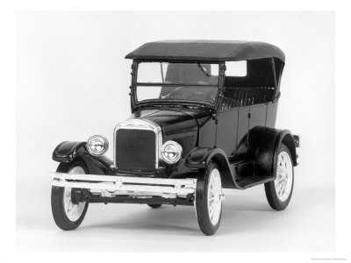
1. O que é que as pessoas valorizam?
Algo que elas pensam que tem valor
Coisas como ouro
diamantes
e antiguidades

Slide 3
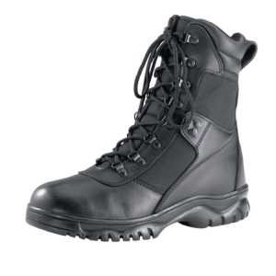
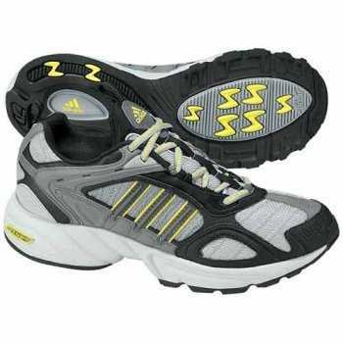
1. O que é que as pessoas valorizam?
c. Coisas que contribuem para as suas actividades e alvos
Por exemplo um corredor, um nadador, e um soldado valorizam tipos diferentes de calçado.

Slide 4
2. O que é um valor fundamental?
Uma prioridade – algo que é importante para uma pessoa
Uma influência chave– algo que dá orientação às decisões e ações diárias
Uma questão do coração – algo que é uma convição pessoal, algo sobre o qual a pessoa tem uma forte opinião
Uma escolha – algo que uma pessoa escolhe dar importância

Slide 5
2. O que é um valor fundamental?
Uma fonte de unidade – algo que dá direção e propósito a um grupo de pessoas
Um legado – algo que queremos passar a futuras gerações
Para o Cristão, um valor funda-mental é algo que Deus valoriza.

Slide 6
3. O que os valores fundamentais providenciam?
Providenciam foco. Hebreus 12.2 “Fixa os teus olhos em Jesus”
Providenciam limites. Hebreus 12:1 “a carreira que nos está proposta.”
Providenciam uma forma de nos livrarmos de distrações. Hebreus 12:1 “Deixemos todo o embaraço”
Providenciam um alvo e uma recompensa. Filipenses 3:14 “Prossigo para o alvo para alcançar o prémio”

Slide 7
Os valores fundamentais do Desafio Jovem são introduzidos no livro Our Core Values, Connecting Our People to Our Culture (Valores Fundamentais, Conectar o Nosso Povo à Nossa Cultura)
de Jerry Nance PhD, Presidente do Desafio Jovem Global.

Slide 8
Serventia
Integridade
Valores
Fundamentais
Desafio
Jovem
Compaixão
Fé
Comunidade
Mordomia
Visão

Slide 9
5. Porque é que o Desafio Jovem adoptou esses sete valores fundamentais?
Para cumA missão do Desafio Jovem é de levar as pessoas com problemas que con-trolam as suas vidas a um relacio-namento com Jesus e discipulá-las a expressarem esse relacionamento em todas as áreas das suas vidas.
prir esta missão, o pessoal do Desafio Jovem escolheu essas sete qualidades.

Slide 10
5. Porque é que o Desafio Jovem adoptou esses sete valores fundamentais?
Porque somos seguidores de Jesus, queremos valorizar o que Ele valoriza.
Porque somos seguidores de Jesus, esses valores baseiam-se na Palavra de Deus.
Porque somos seguidores de Jesus, esses são os valores que sentimos que Ele nos está a dirigir a abraçar.
Sentimos que essas qualidades são centrais para o ministério do Desafio Jovem.

Slide 11
6. Como é que esses valores fundamentais se tornam seus?
Entenda que esses são valores que Deus quer que você tenha.
Deixe que a Palavra de Deus e o Espírito de Deus personalizem esses valores na sua vida.
Escolha fazer deles uma grande parte das suas decisões e ações diárias.

Slide 12
Examinaremos estas perguntas sobre os valores fundamentais do Desafio Jovem.
Como é que esses valores funda-mentais são definidos?
Como é que a Bíblia ensina esses valores fundamentais?
Como é que desenvolve esses valores?
Como pode aplicar esses valores num ambiente do Desafio Jovem?

Slide 13
Examinaremos estas perguntas sobre os valores fundamentais do Desafio Jovem.
Como é que os alunos com um passado de adição às drogas vêm esses valores fundamentais?
Como pode ajudar os alunos do Desafio Jovem a desenvolverem esses valores?
Quais têm sido as suas experiências ao aplicar esses valores? Que perguntas você tem sobre esses valores?
Onde pode começar a desenvolver hoje esses valores fundamentais na sua vida?

Slide 14
Global Teen Challenge
www.globaltc.org
Materiais de treinamento para este curso estão disponíveis no seguinte endereço:
www.iTeenChallenge.org

